Slide 1
Škola
v Brumově-Bylnici
dříve a nyní

Slide 2
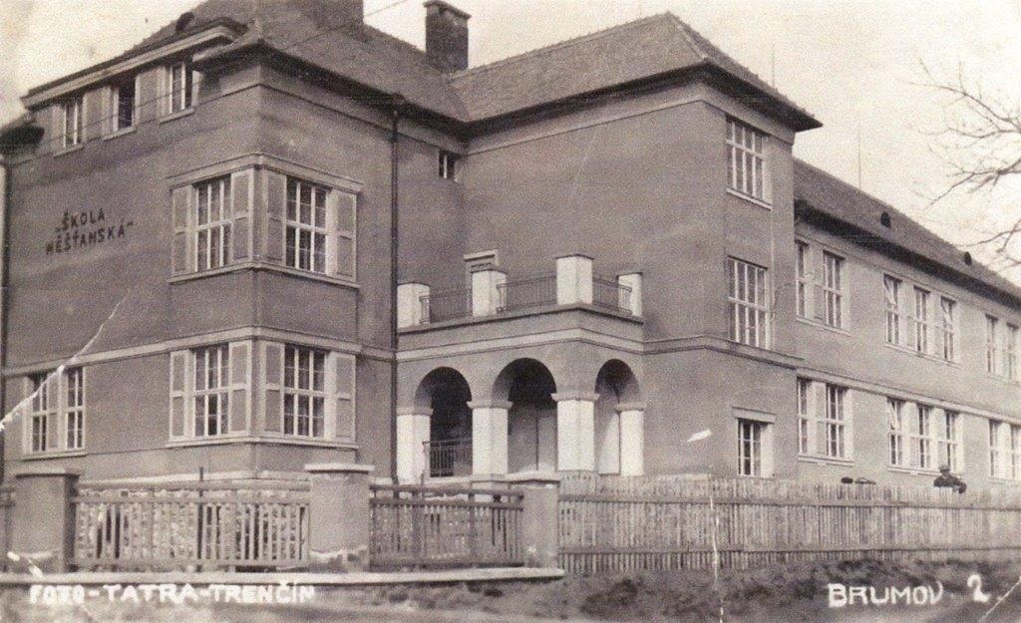
„Měšťanka“ 1931

Slide 3
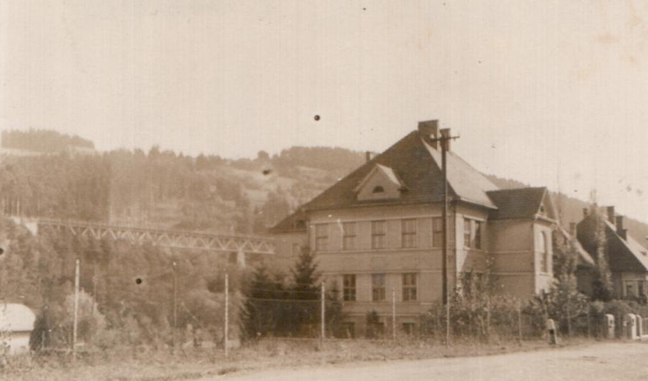

Slide 4
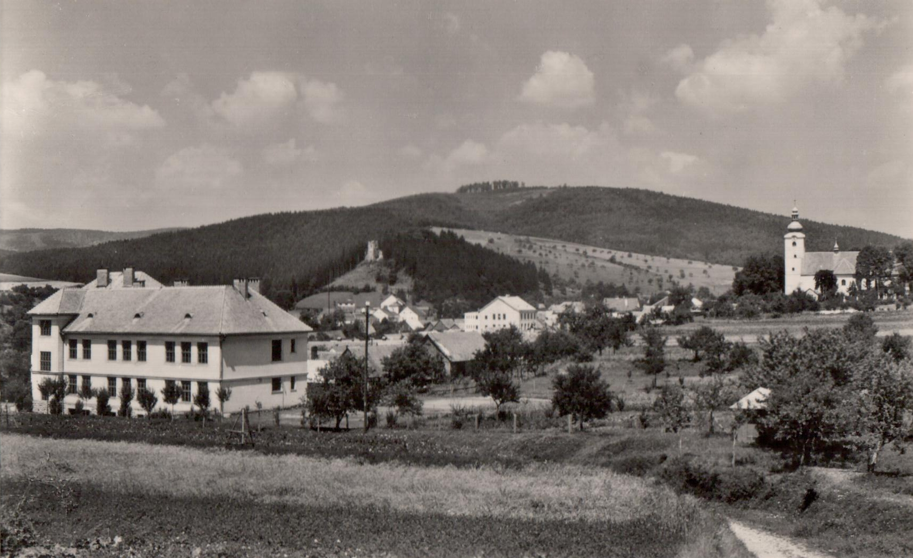

Slide 5
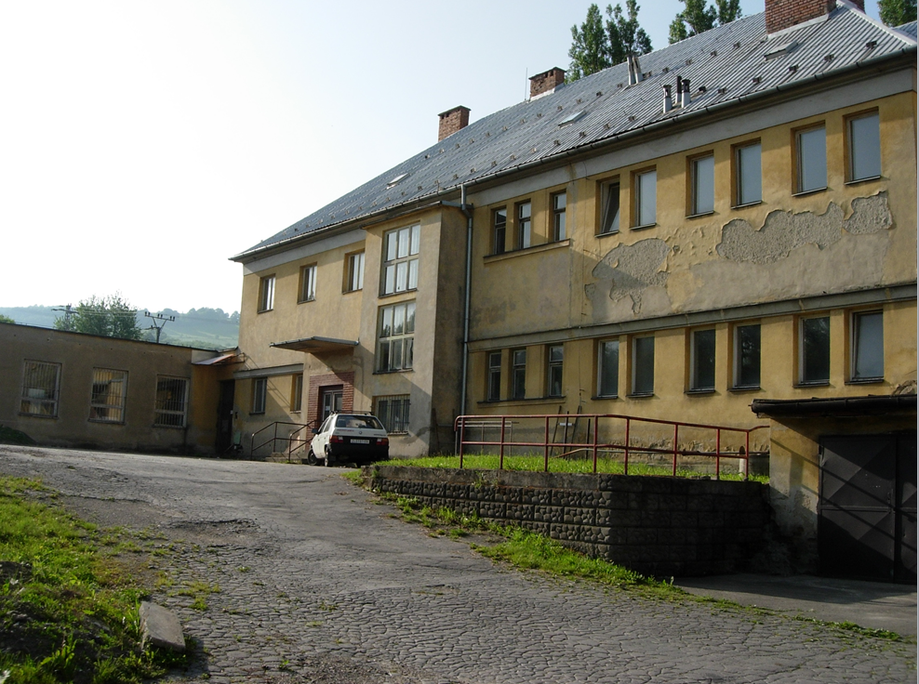
Opuštěná škola po roce1998

Slide 6
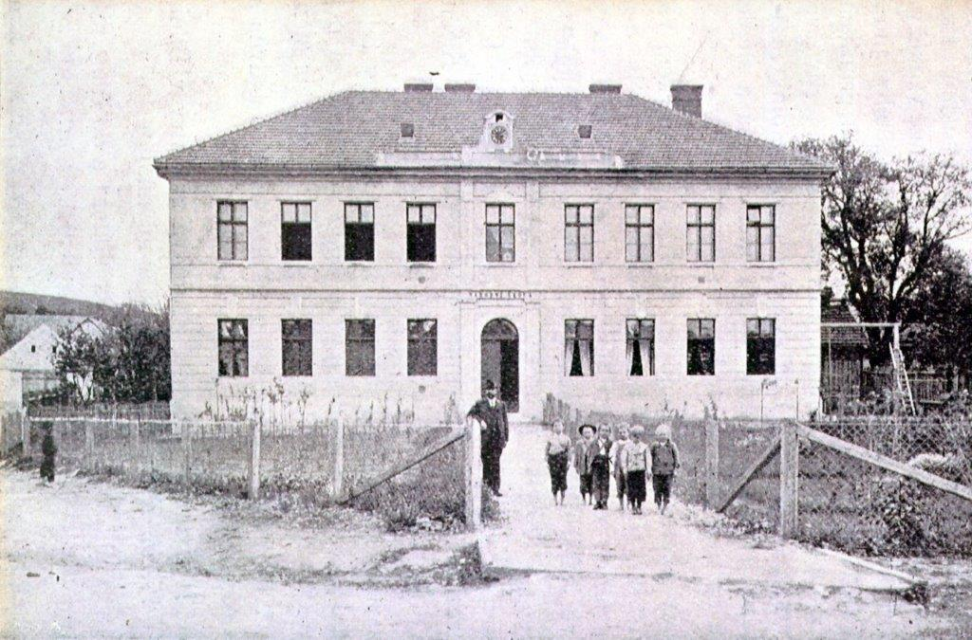
Škola v Bylnici 1920

Slide 7
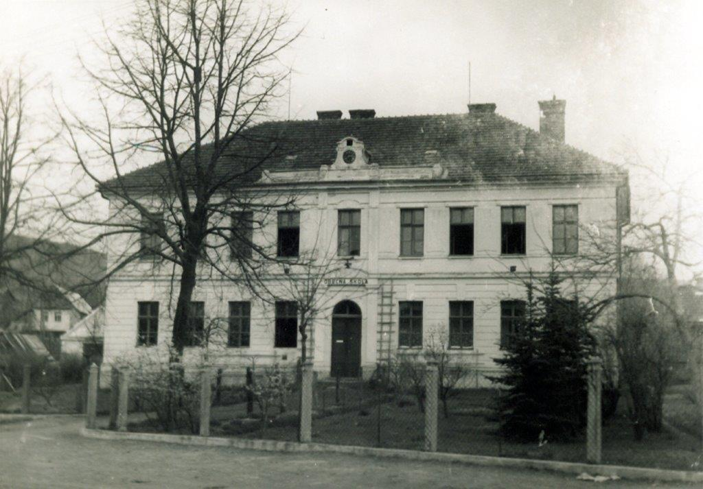
1945

Slide 8
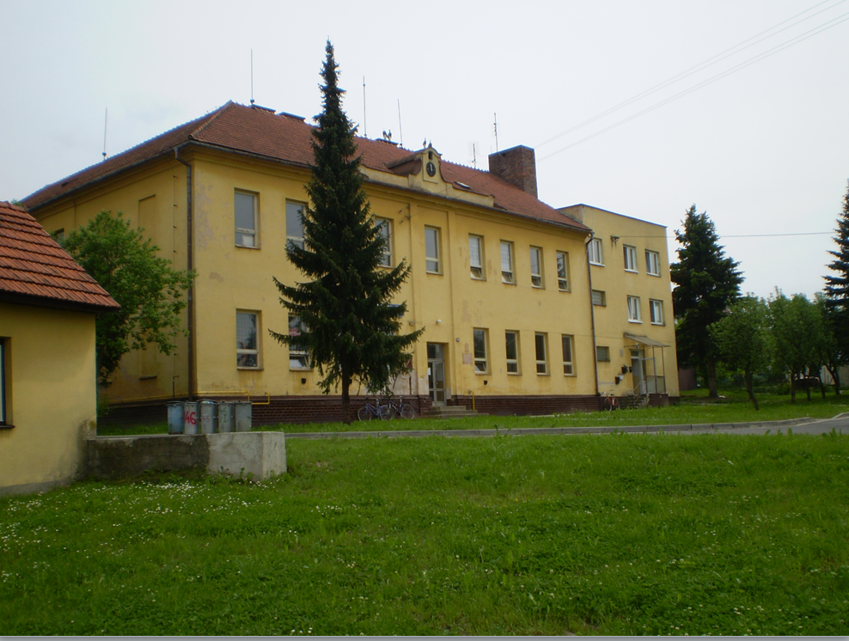
Po roce 1998

Slide 9
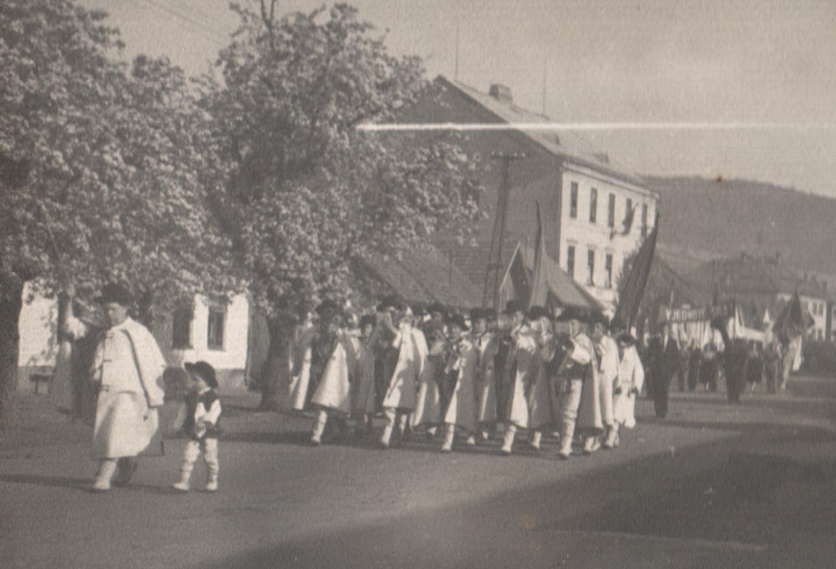
Škola v Brumově

Slide 10
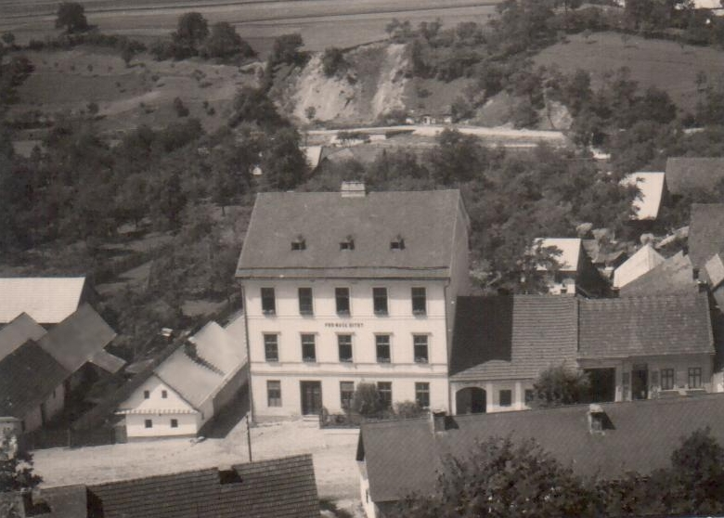

Slide 11
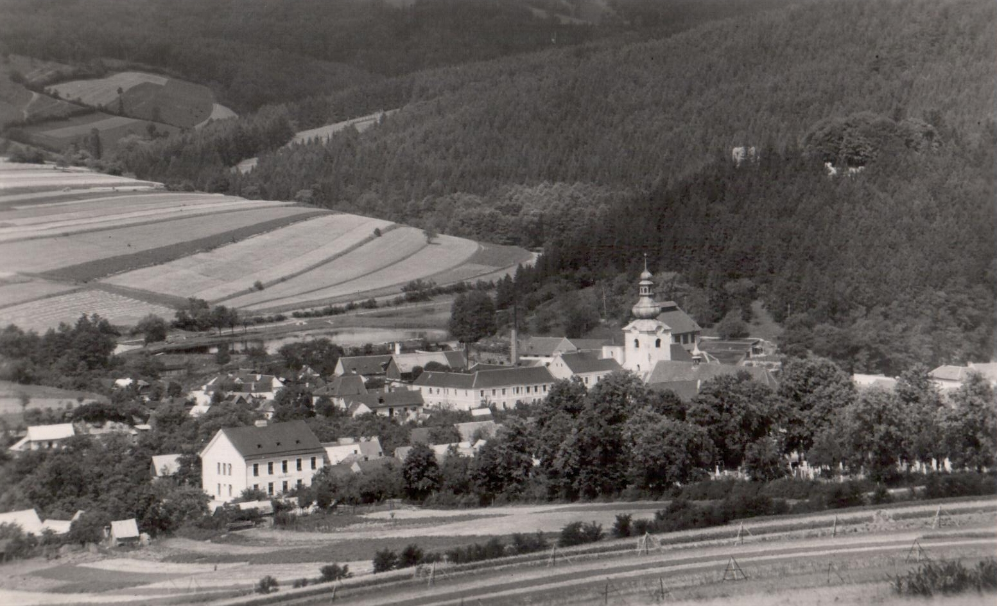

Slide 12
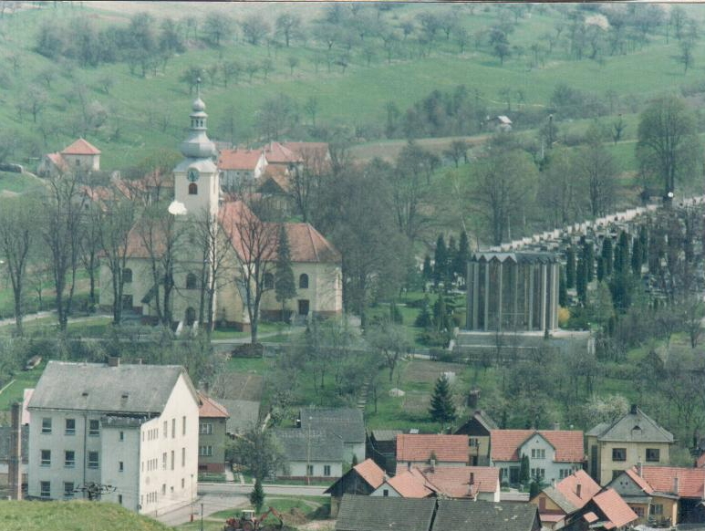

Slide 13
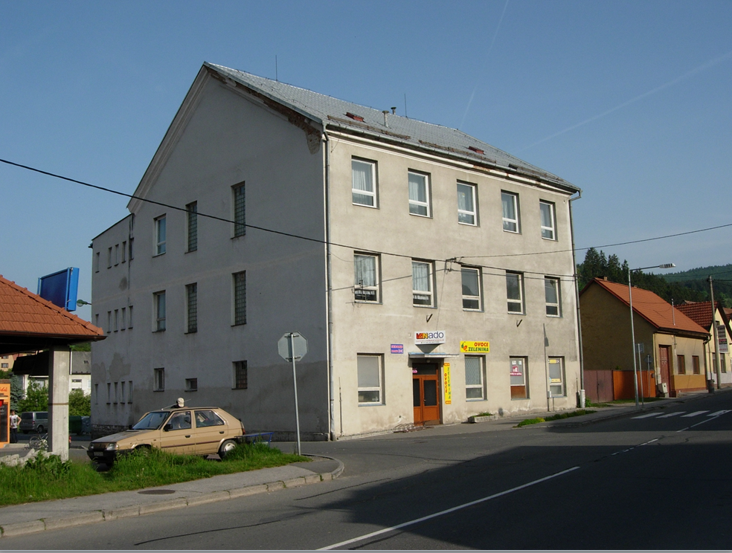
Po roce 1998

Slide 14
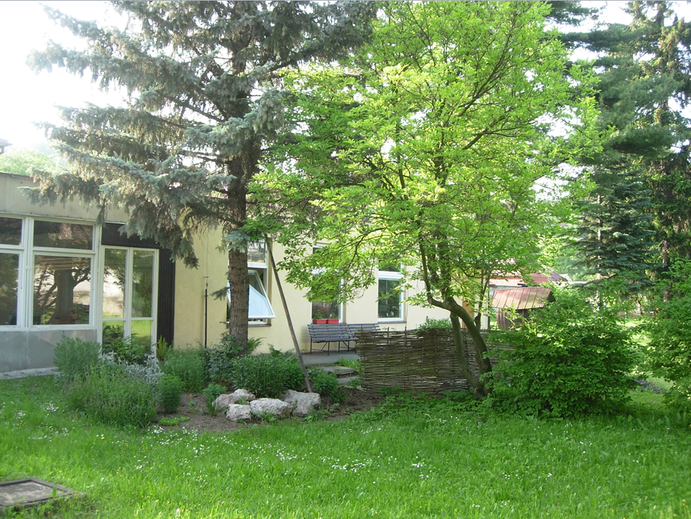
Také zde se učilo před rokem 1998

Slide 15
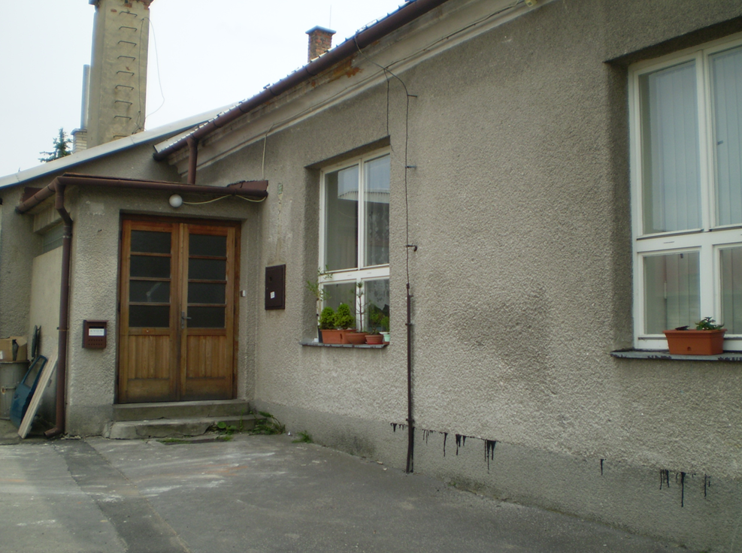
Tady také

Slide 16
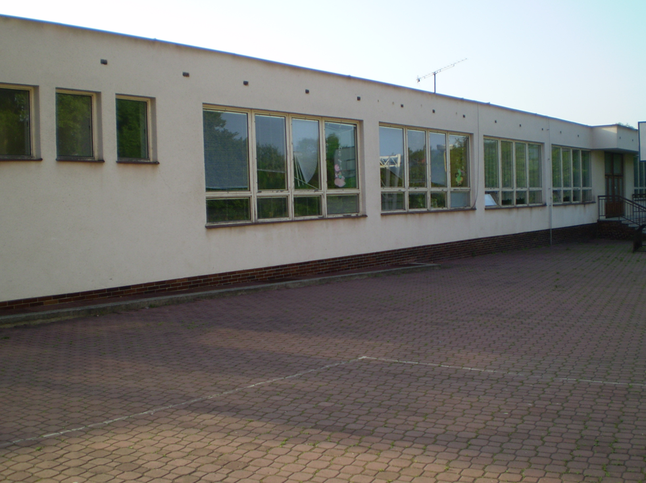
I zde byly dříve třídy

Slide 17
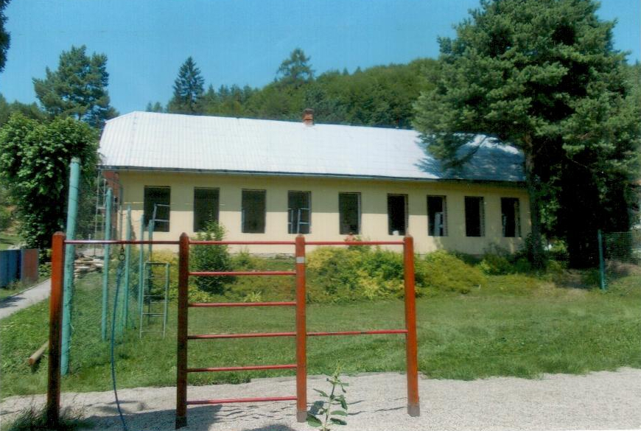
Třídy v Sidonii

Slide 18
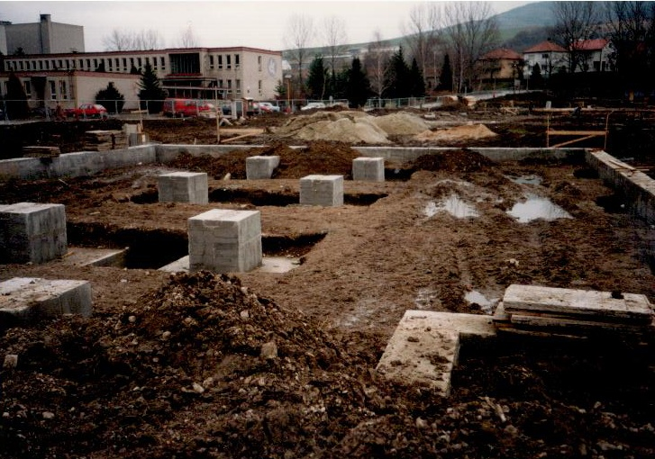
Začíná se stavět nová škola 1996

Slide 19
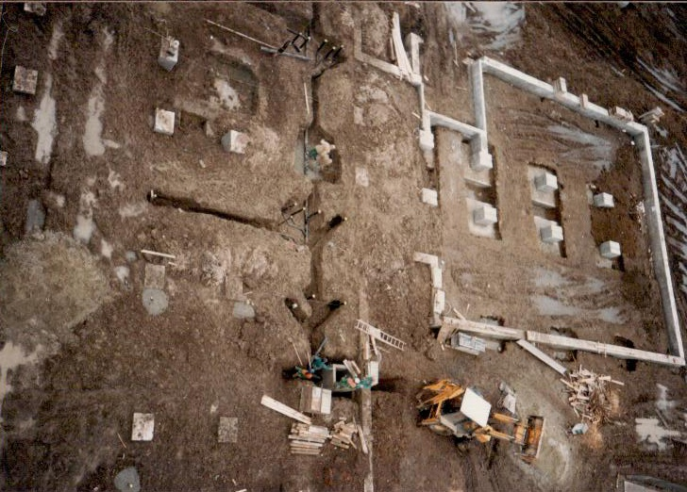

Slide 20
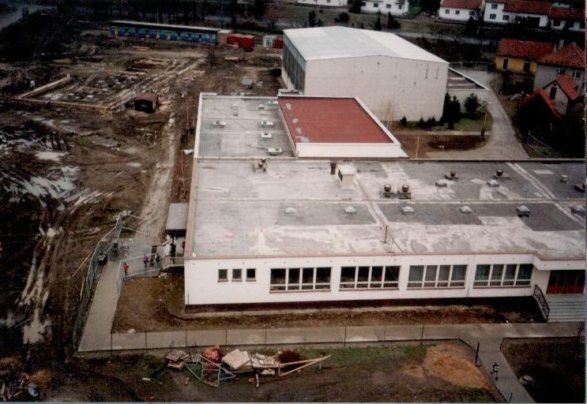

Slide 21
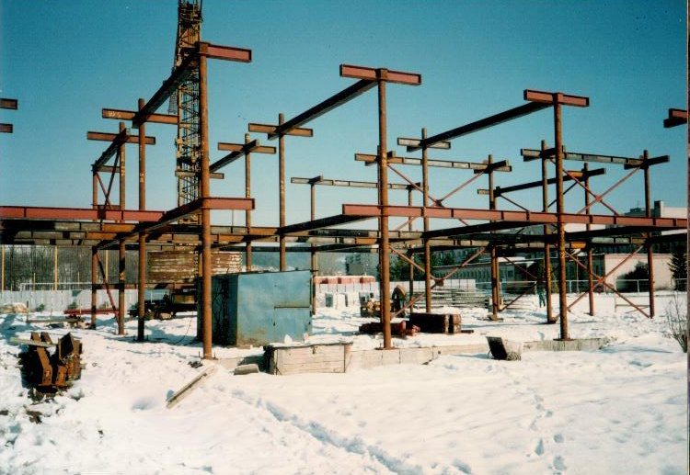

Slide 22
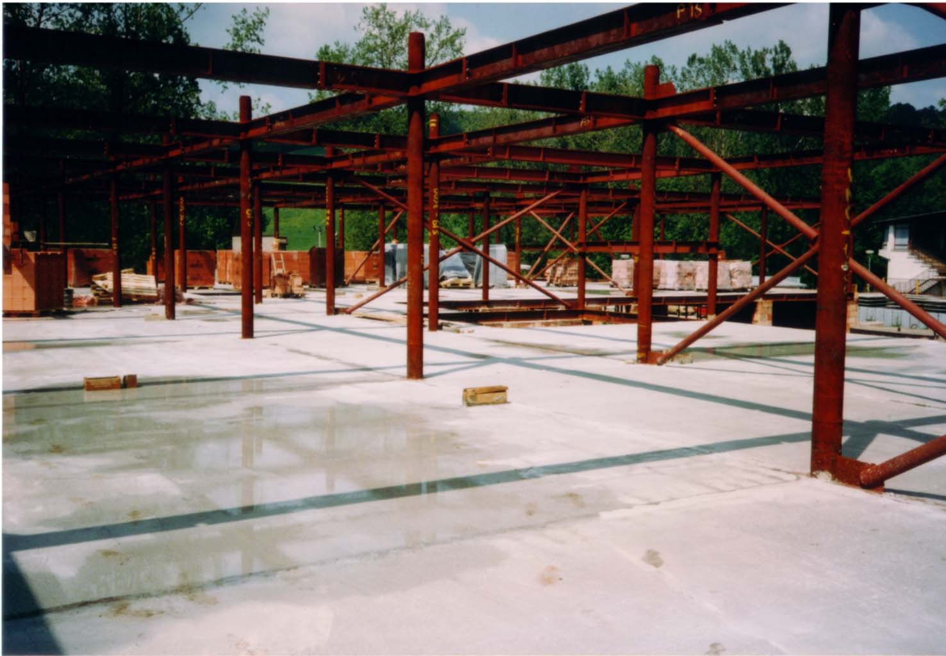

Slide 23
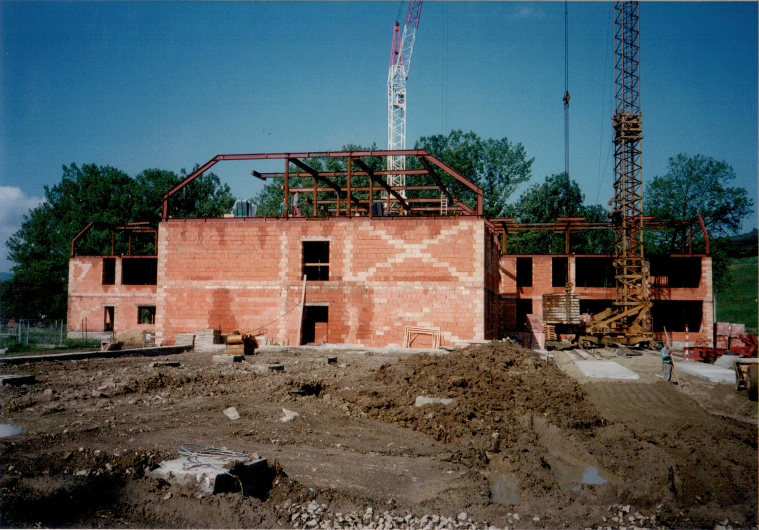

Slide 24
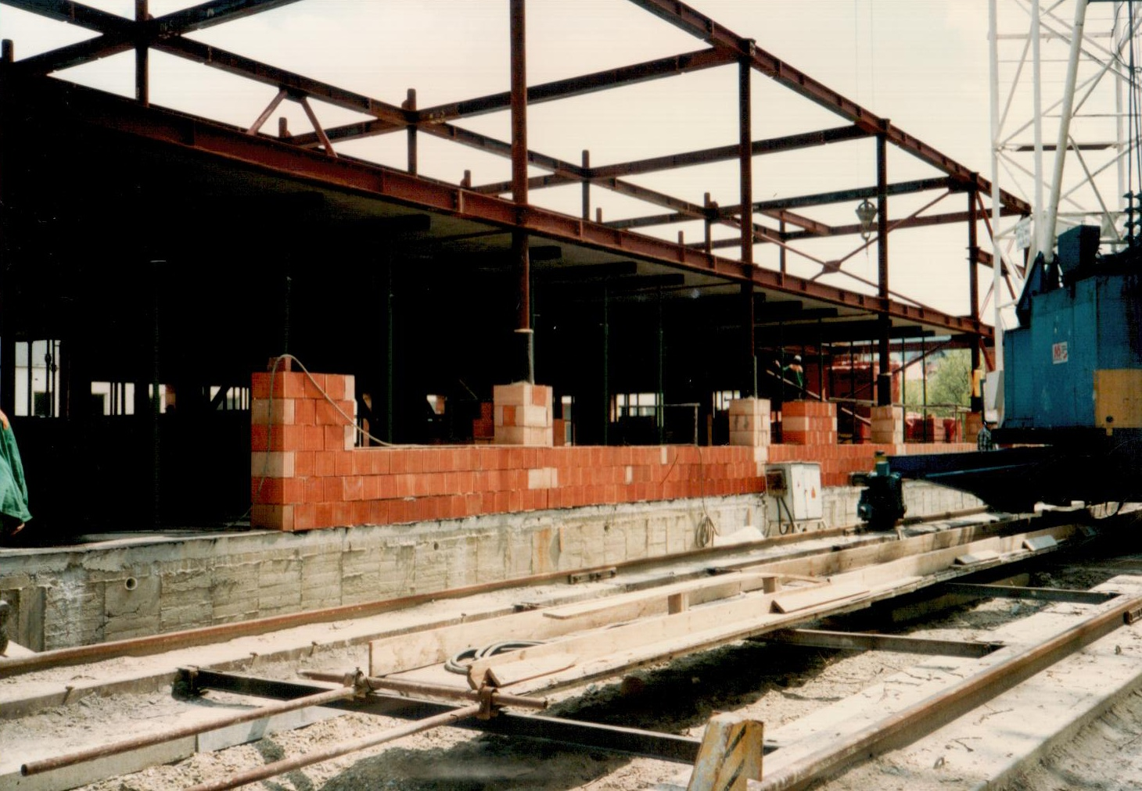

Slide 25
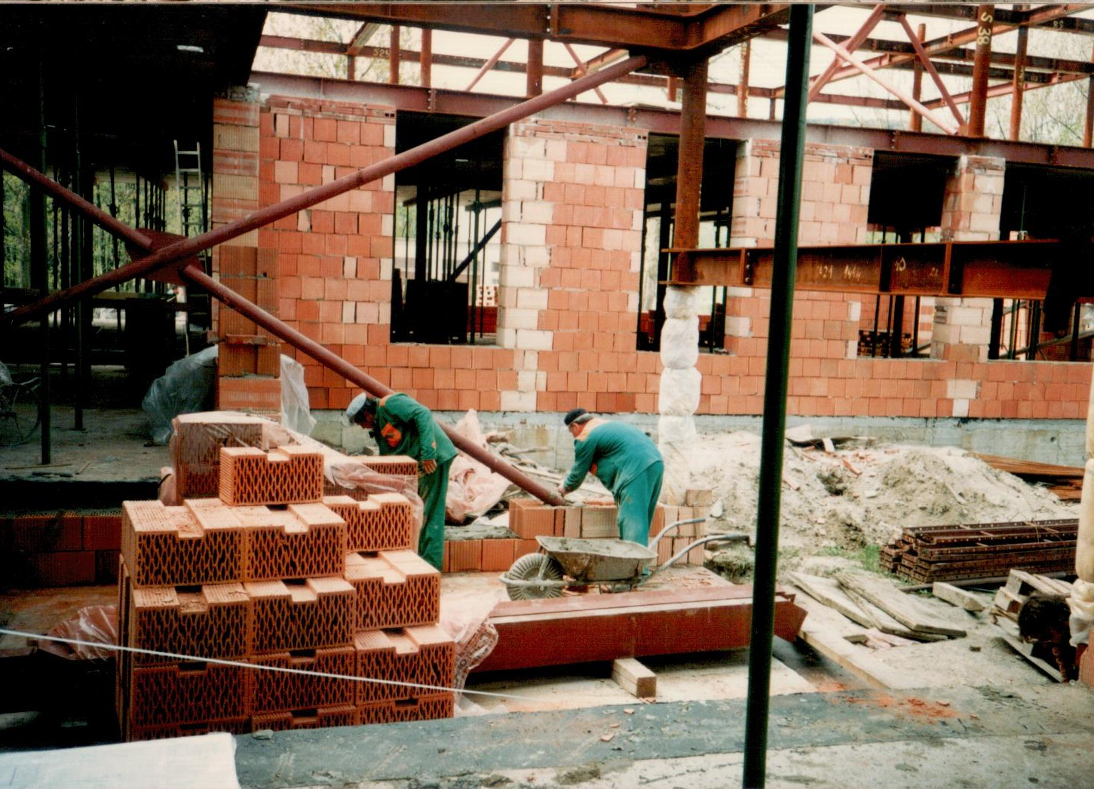

Slide 26
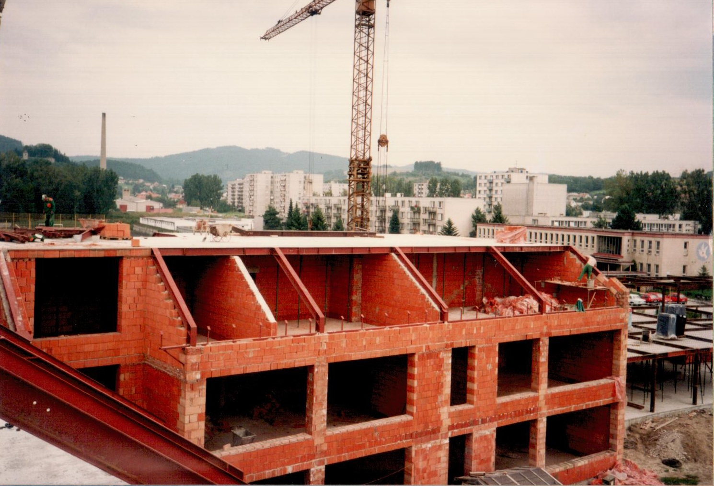

Slide 27
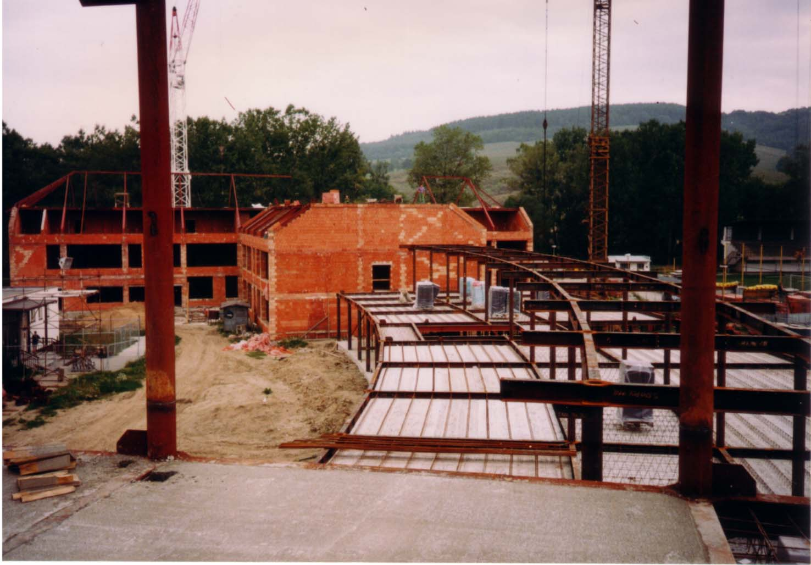

Slide 28
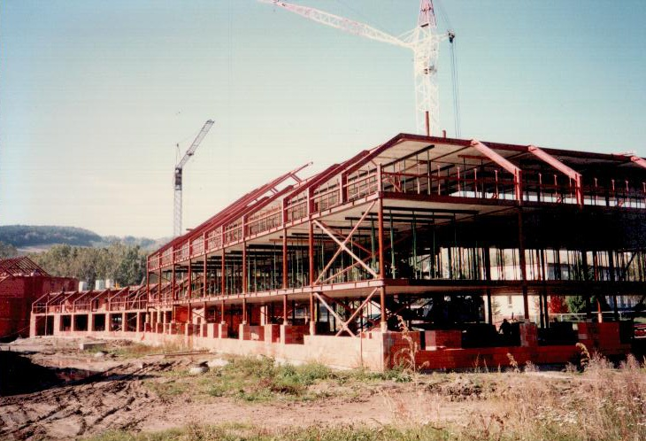

Slide 29
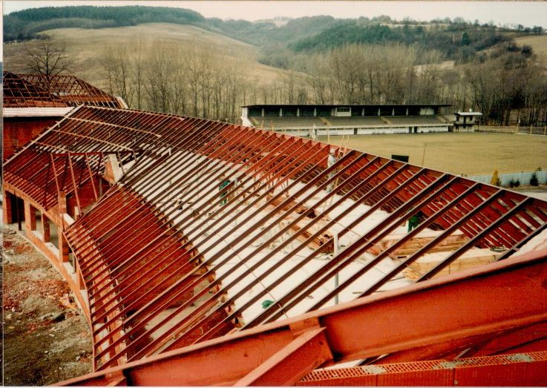

Slide 30
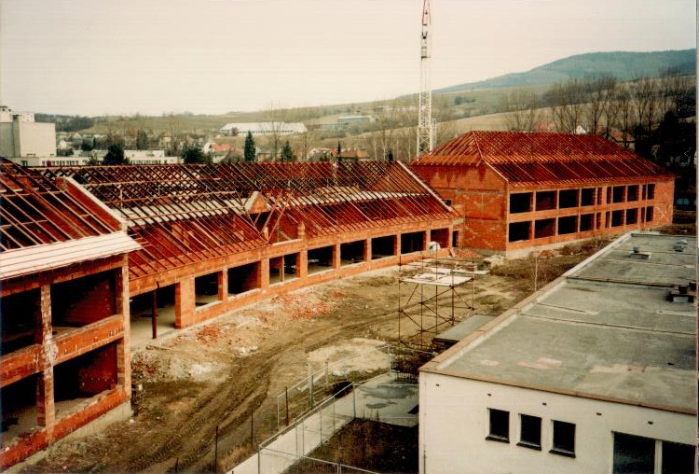

Slide 31
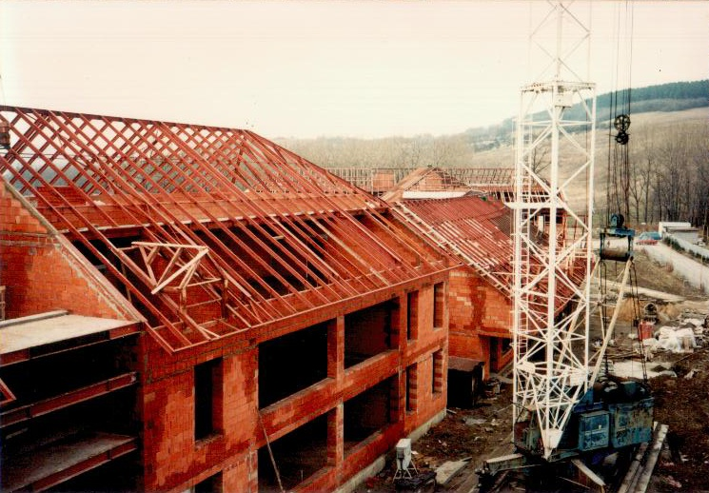

Slide 32
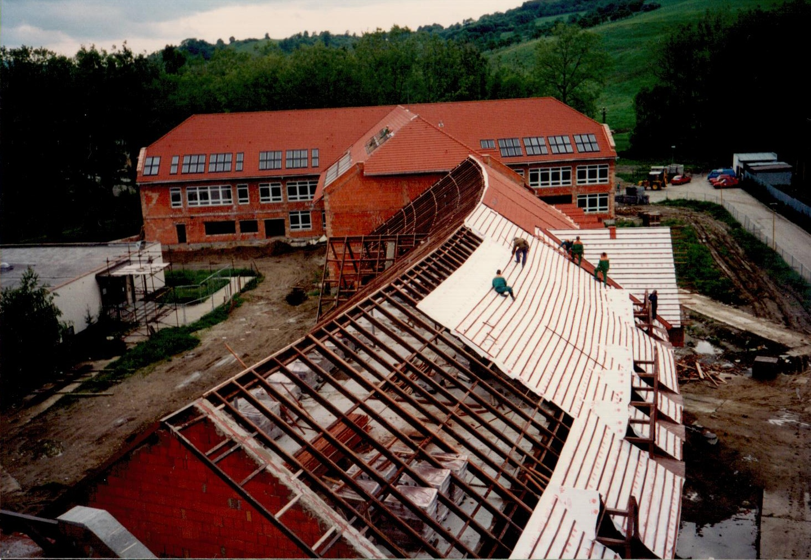

Slide 33
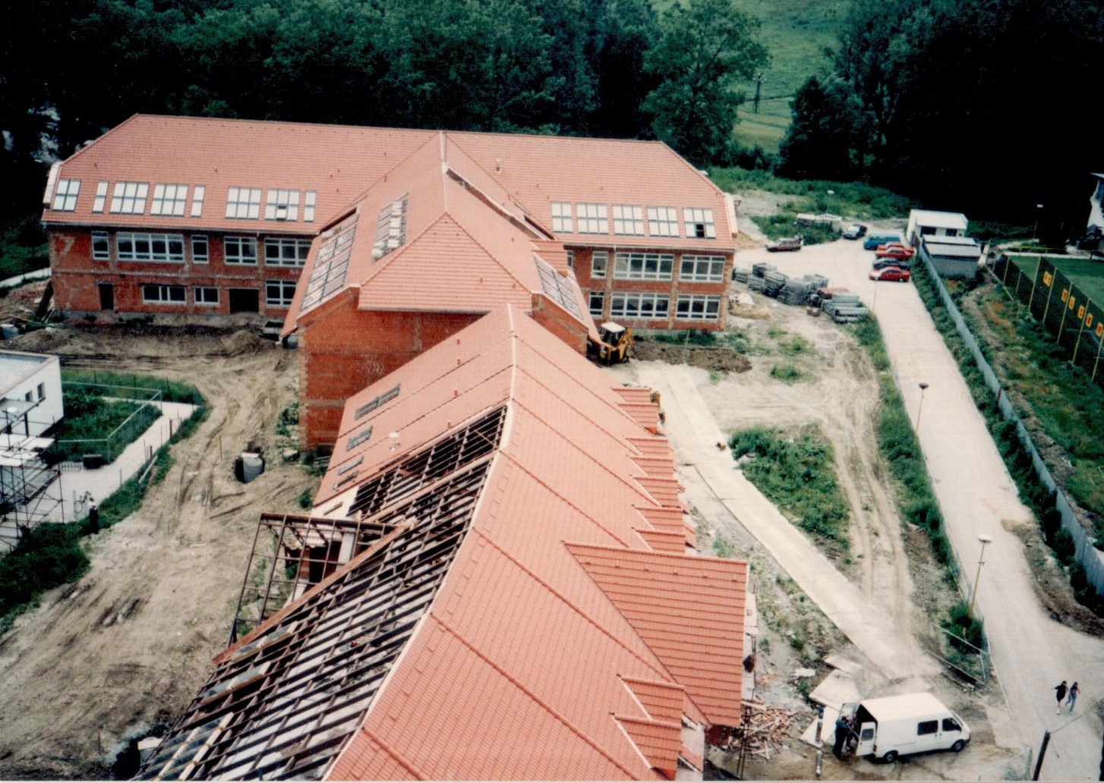

Slide 34
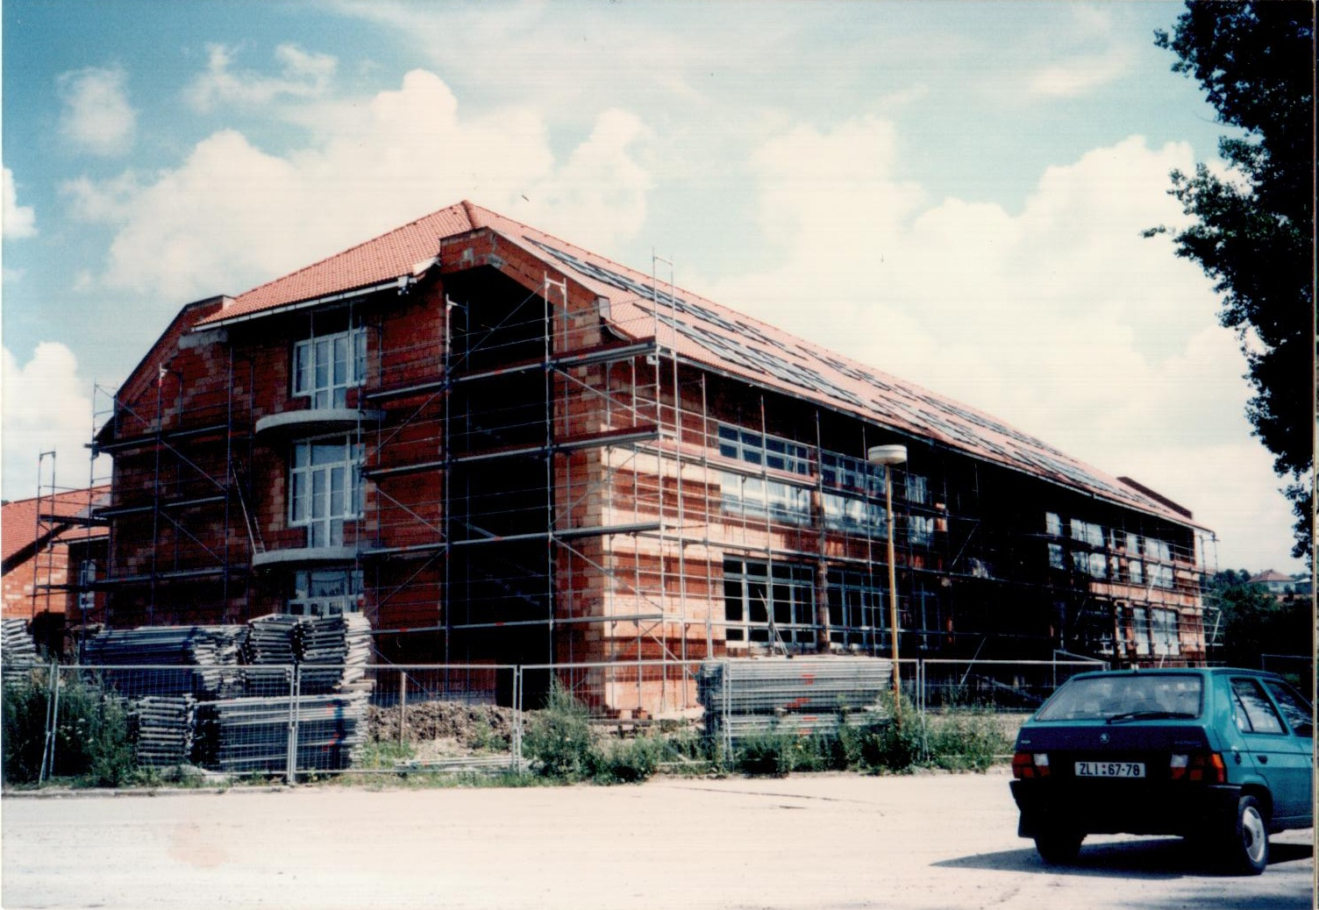

Slide 35
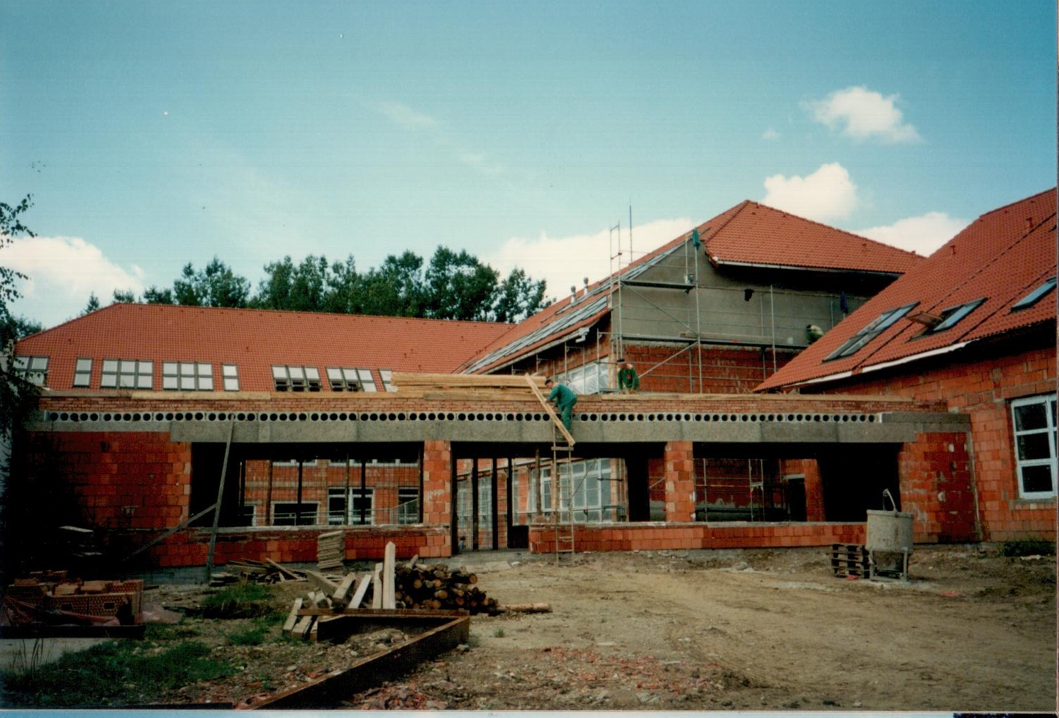

Slide 36
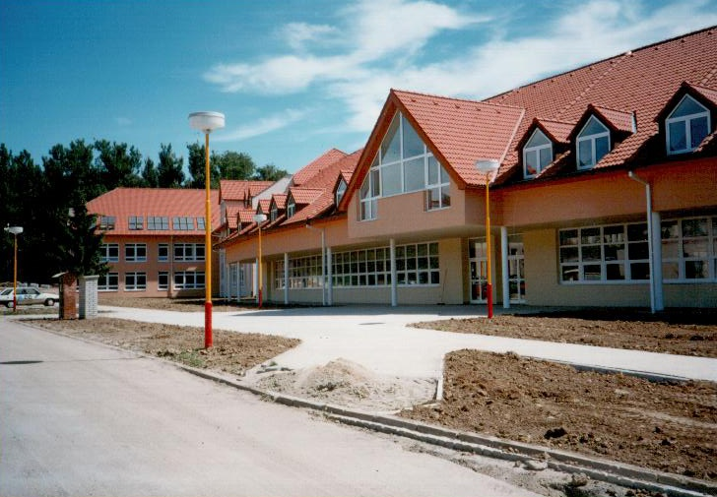

Slide 37
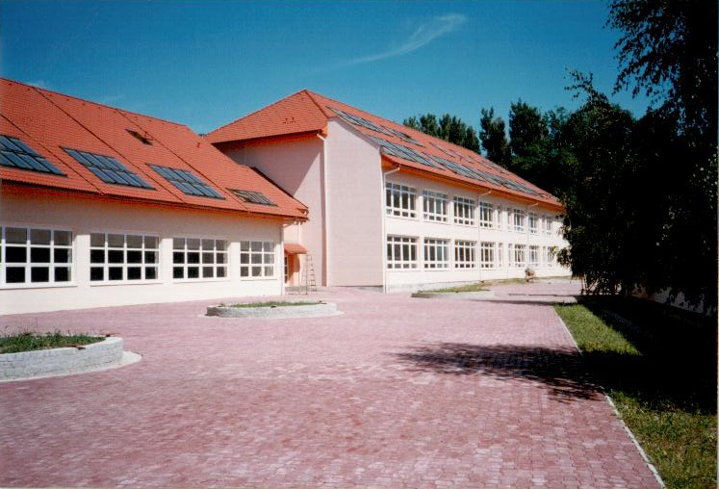

Slide 38
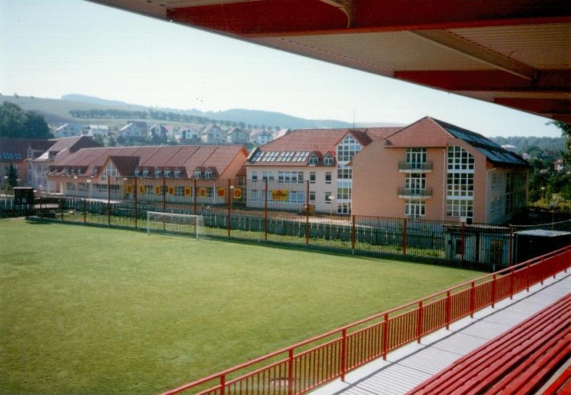

Slide 39
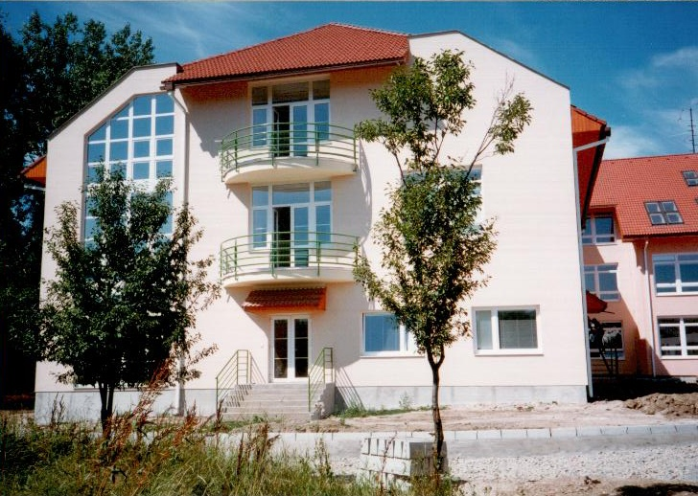

Slide 40
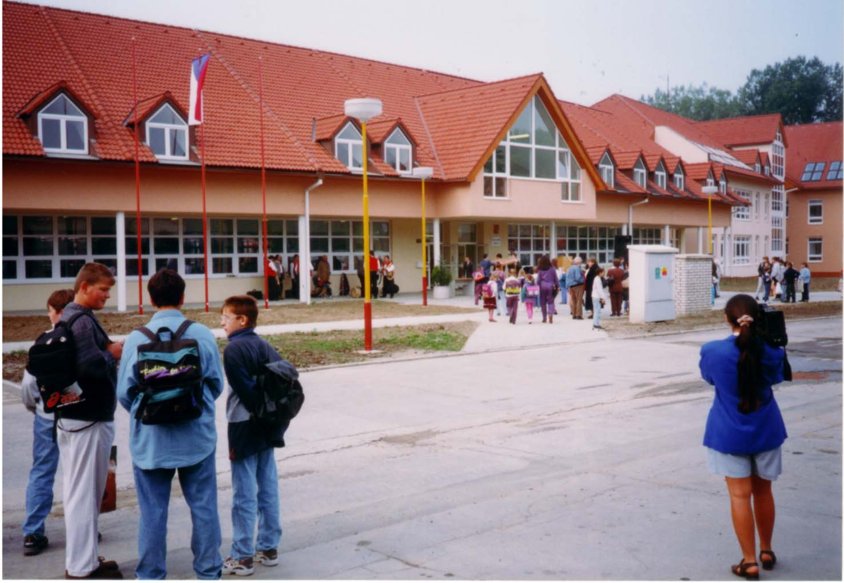
1.Září 1998

Slide 41
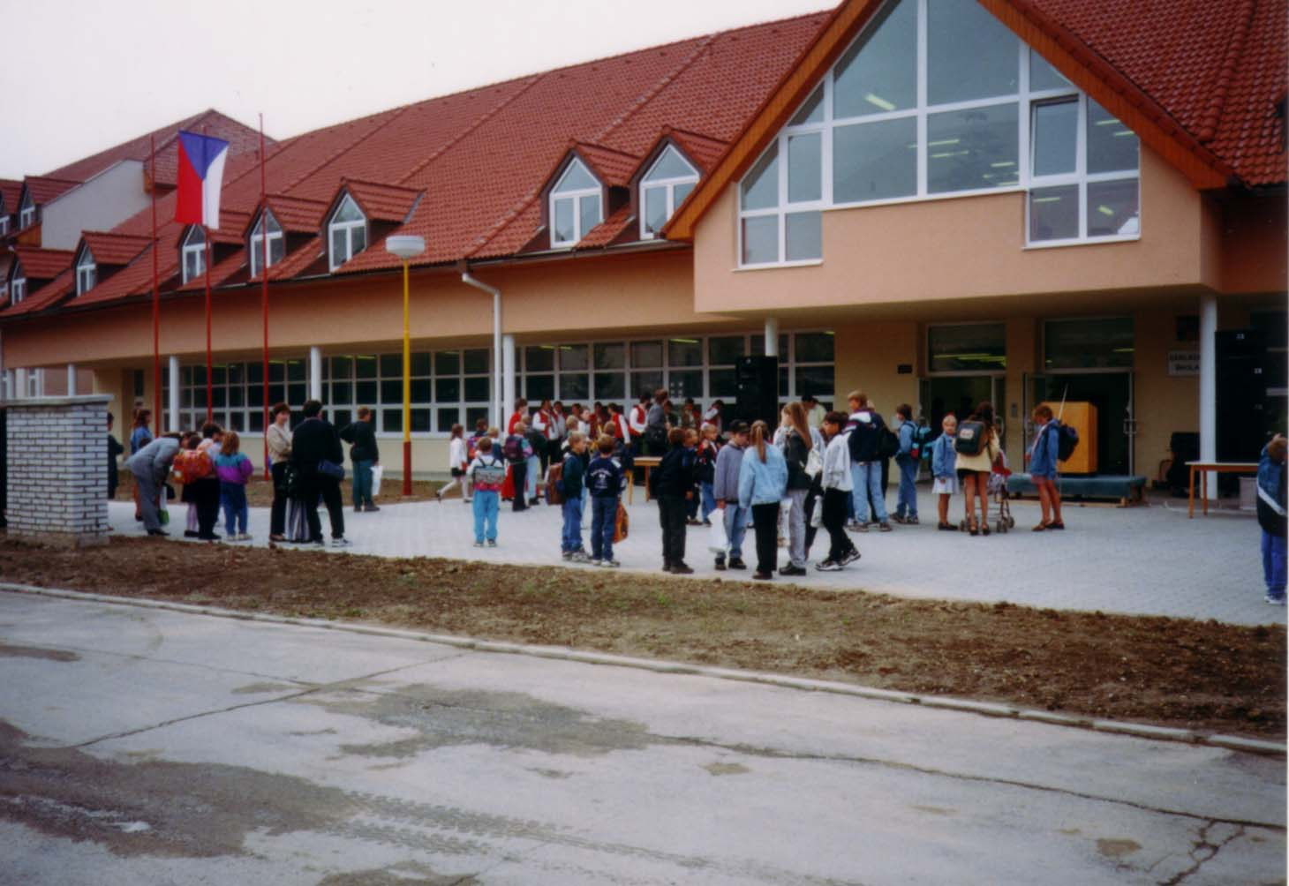

Slide 42
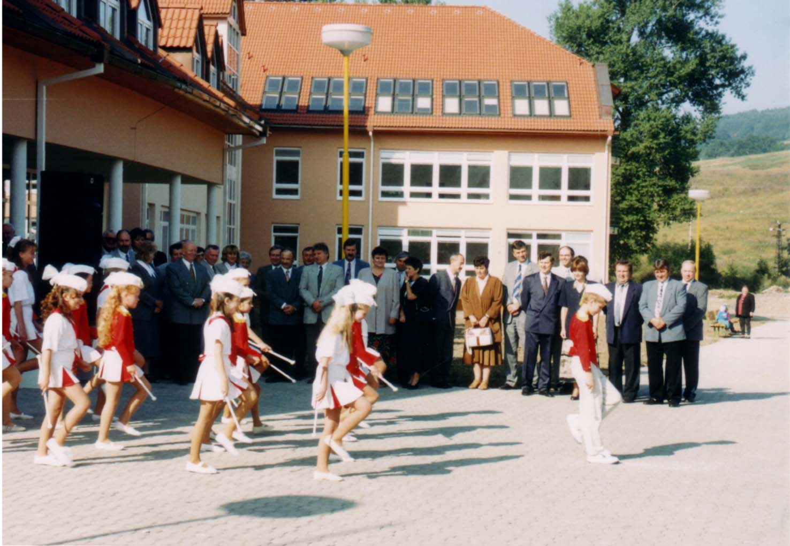

Slide 43
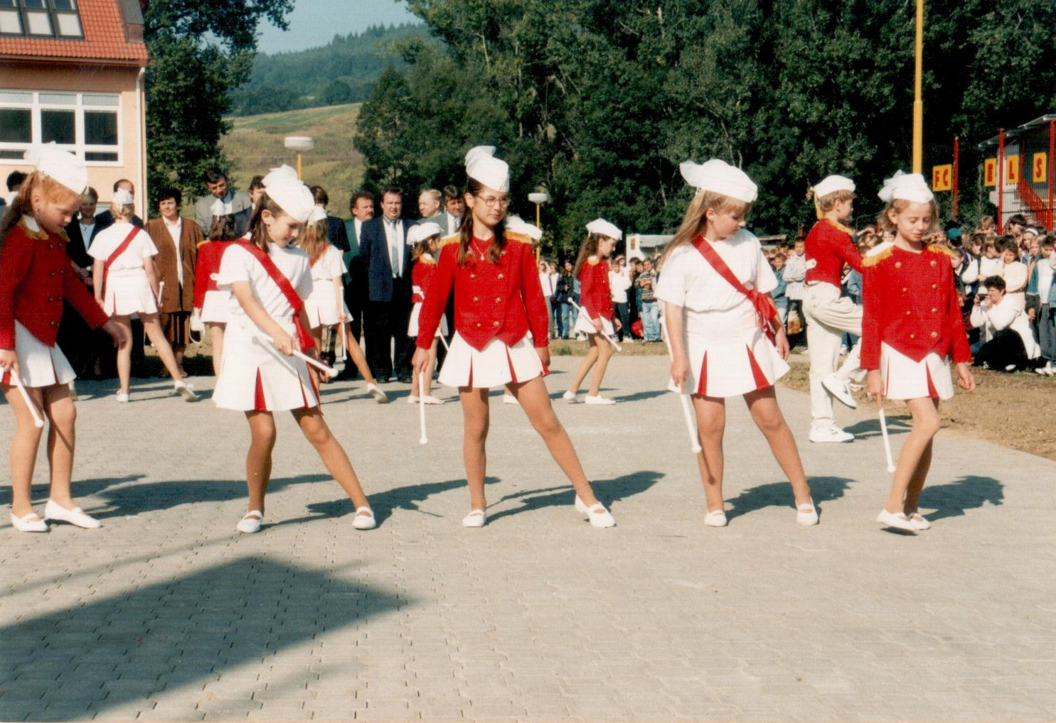

Slide 44
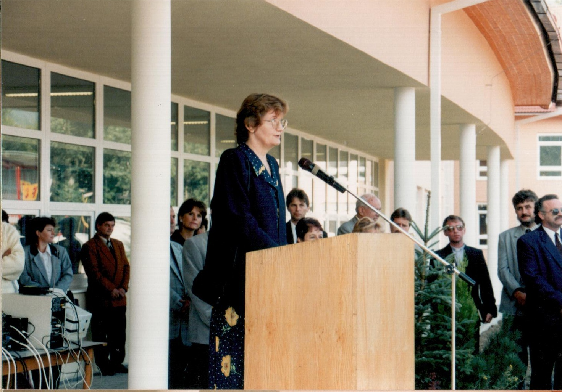
Vlasta Macháčová – ředitelka 1998

Slide 45
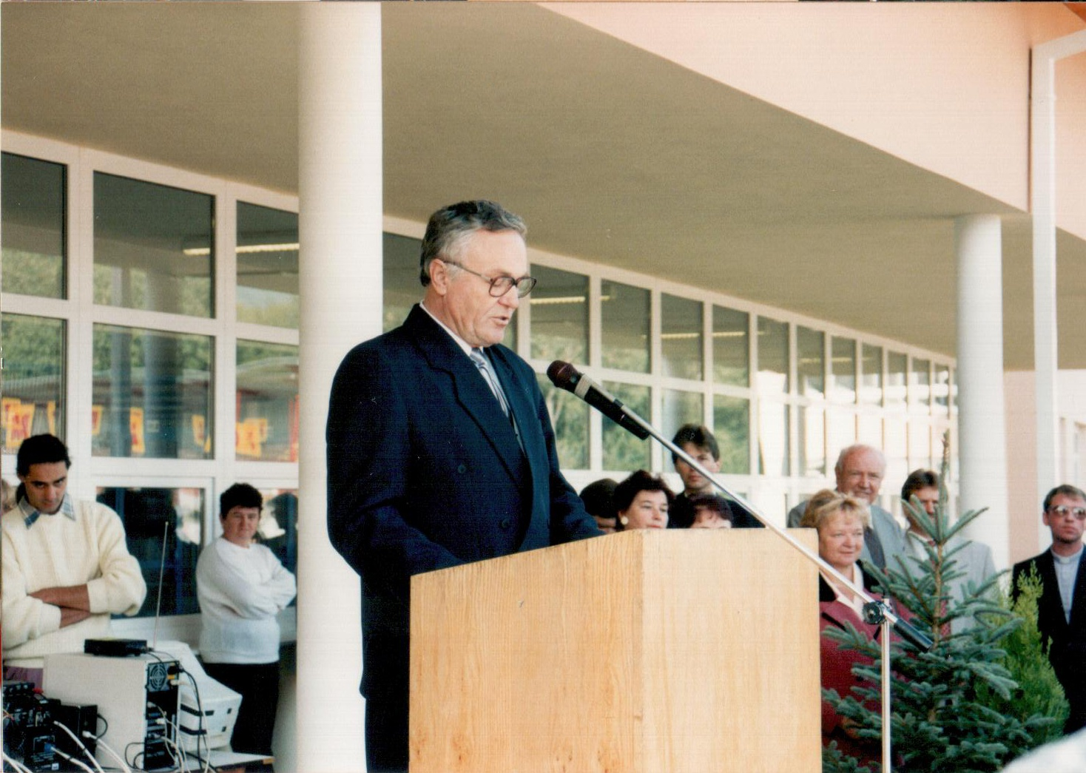
Karel Šimšálek – starosta města 1998

Slide 46
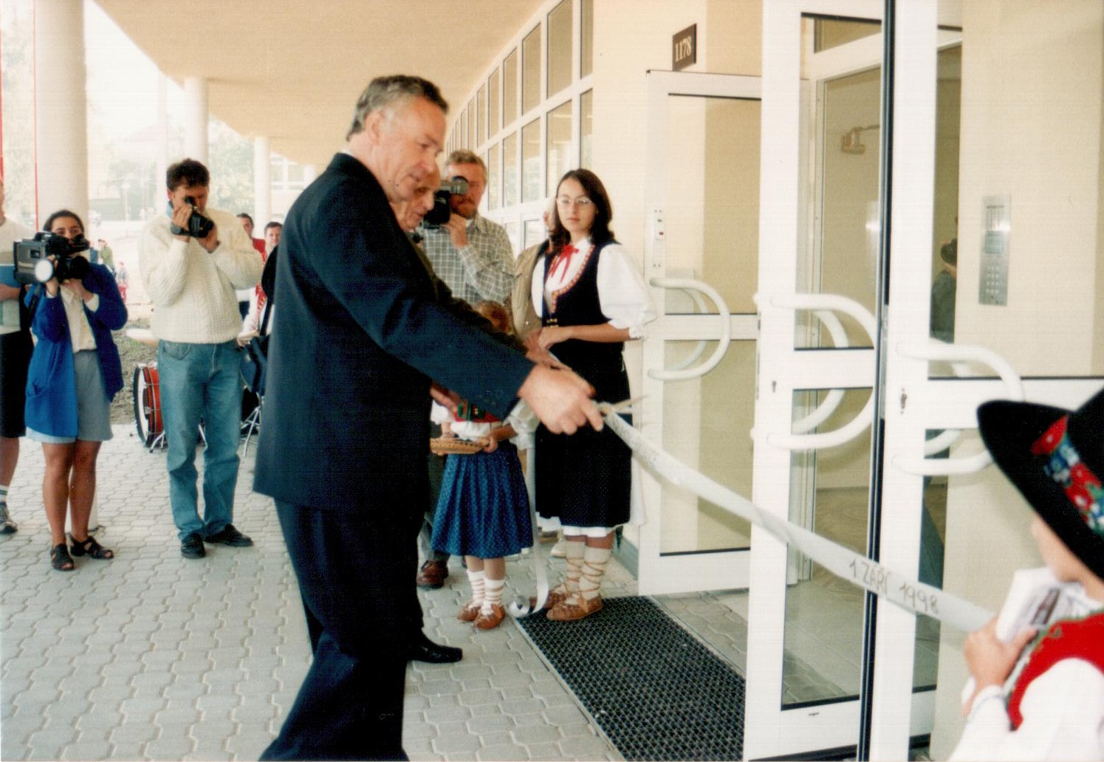

Slide 47
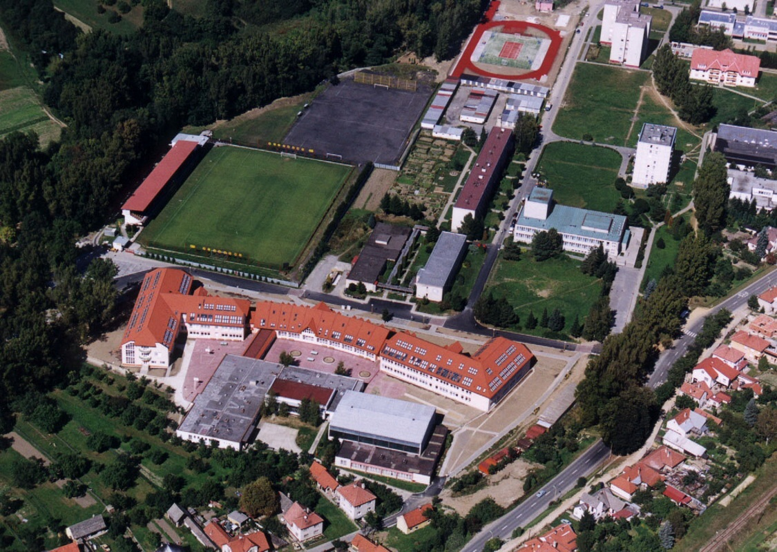

Slide 48
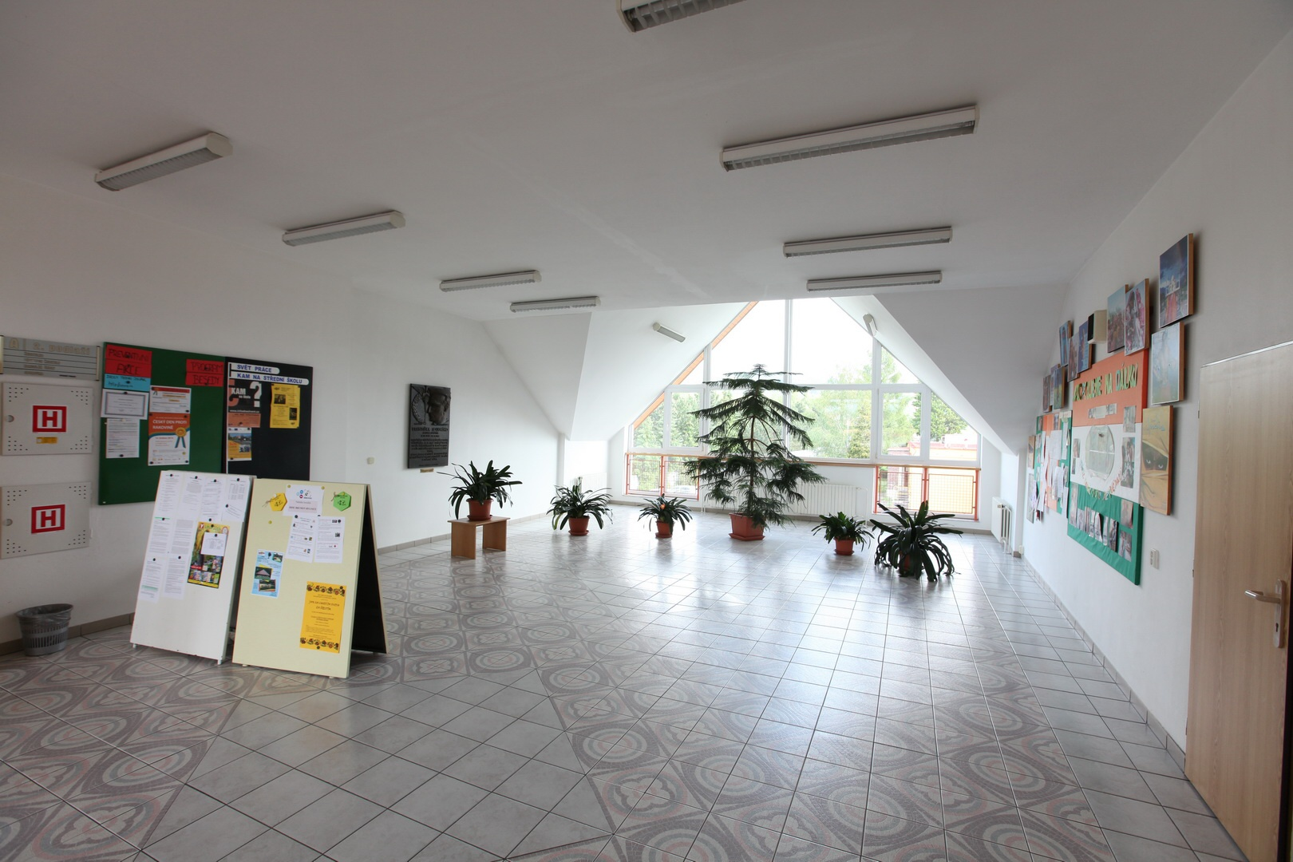
Současné pohledy do školy

Slide 49
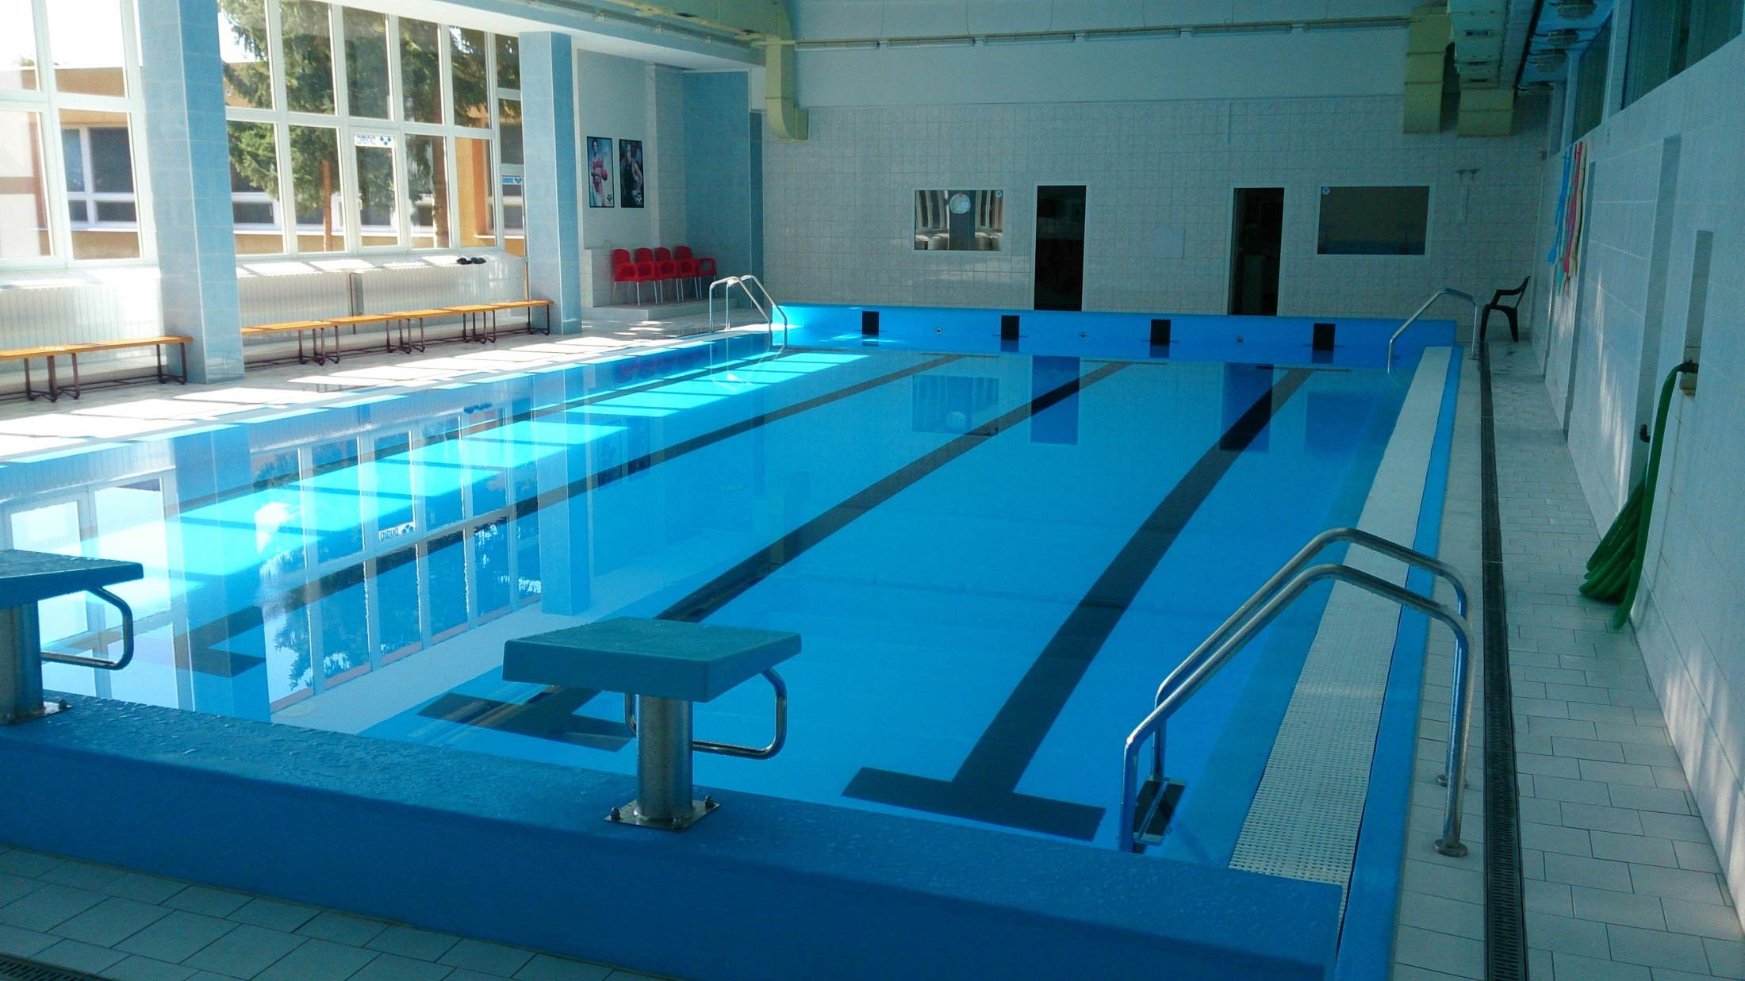
bazén

Slide 50
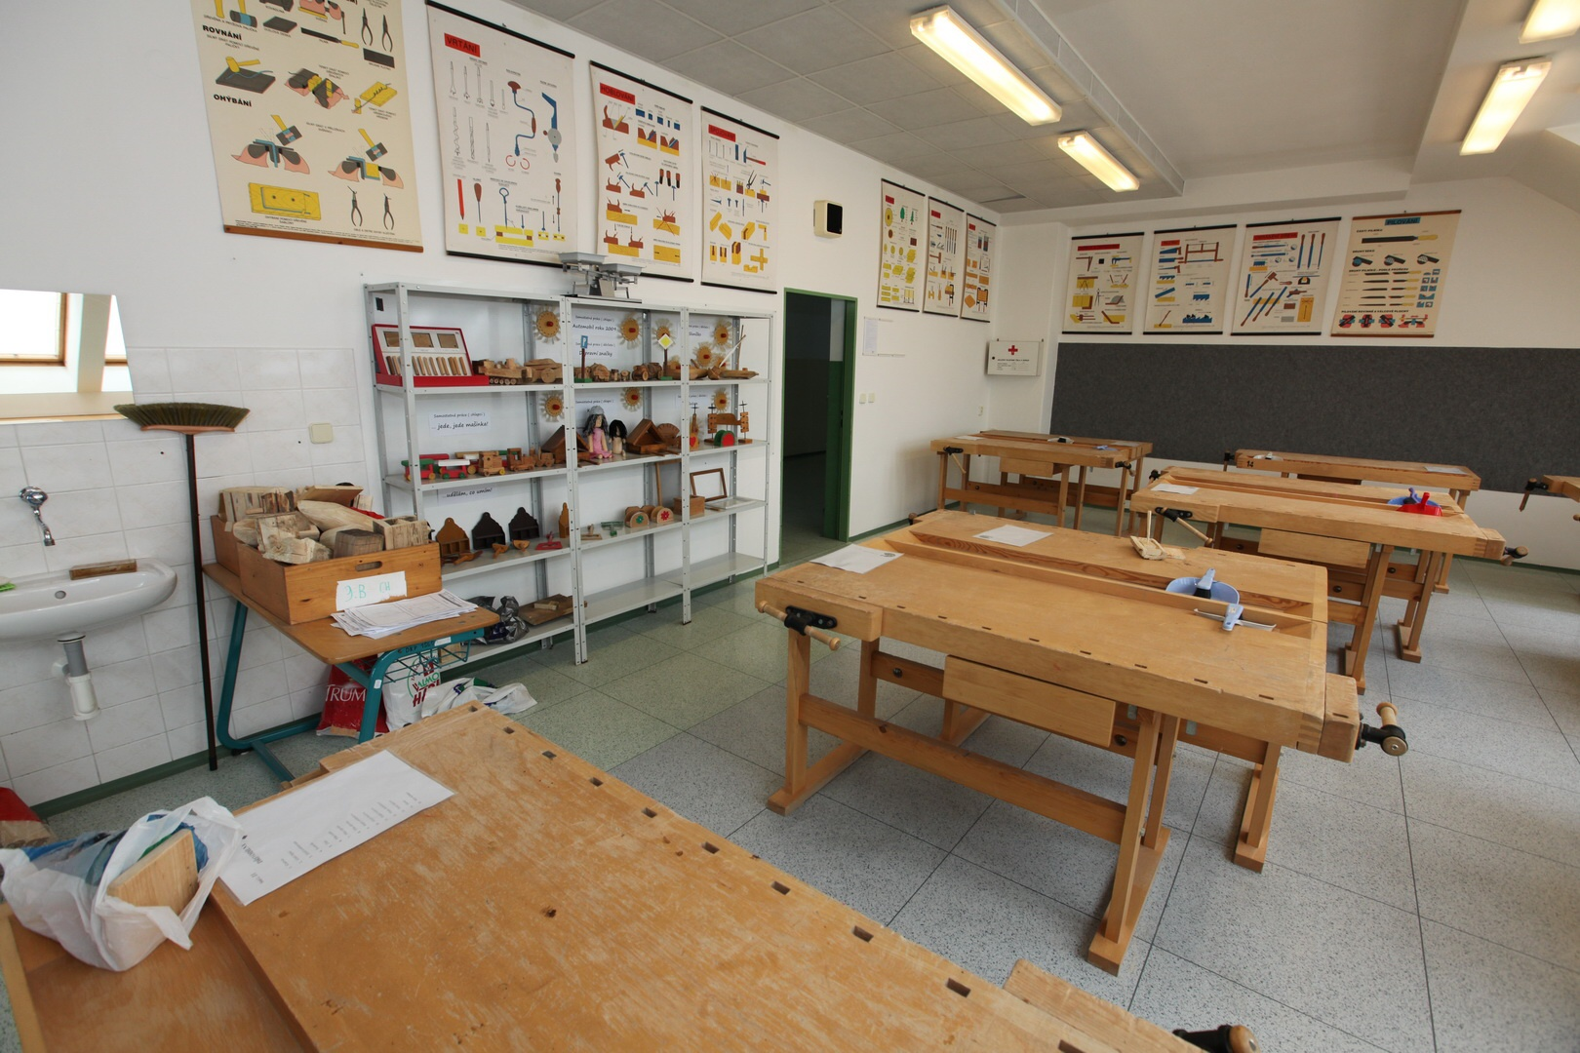
dřevodílny

Slide 51
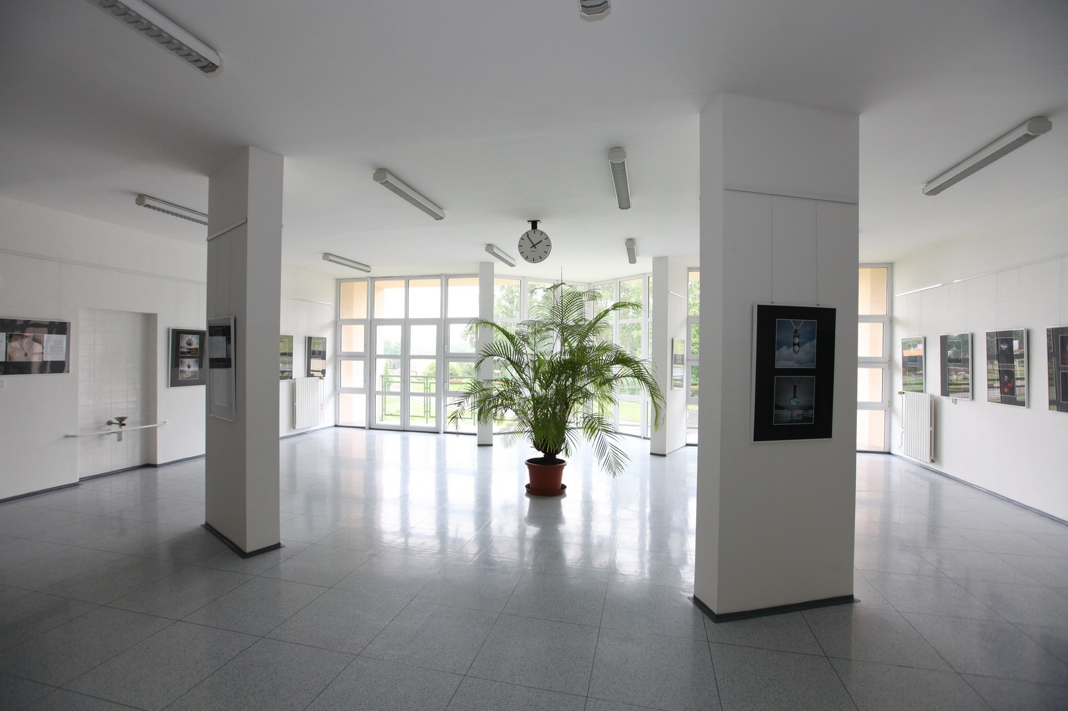

Slide 52

„Svitálkova zeměpisná galerie“

Slide 53


Slide 54

galerie

Slide 55

Žákovská výzdoba k přírodovědným učebnám

Slide 56

Učebna s interaktivní tabulí

Slide 57

Sborovna

Slide 58

Bufet

Slide 59

Družina

Slide 60

Jídelna

Slide 61

Školní klub

Slide 62

Sportovní hala

Slide 63

Učebna na 1.stupni

Slide 64

„Jazykovka“

Slide 65

Fyzika

Slide 66

„Hudebka“

Slide 67

„Počítačovka“

Slide 68

Přírodopis

Slide 69

Chemie

Slide 70

Chemie - laboratoř

Slide 71

„Výtvarka“

Slide 72

Dějepis

Slide 73

Galerie OKO

Slide 74

Zeměpis

Slide 75


